Slide 1
Освоение величин в дошкольном возрасте как условие познания окружающего мира

Slide 2
Содержание:
Введение
Величина
Сравнение
Соотнесение
Аналитическое восприятие
Образцы
Пример использования упражнений
Число
Старшая группа

Slide 3
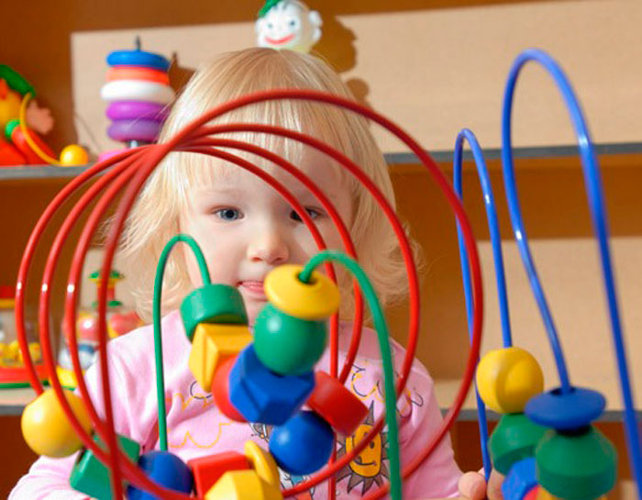
Введение
Познание величины осуществляется, с одной стороны на сенсорной основе, а с другой - опосредуется мышлением и речью. Формирование у дошкольников представлений о величине создает чувственную основу для овладения в последующем величиной как математическим понятием.

Slide 4
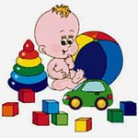
Величина
Понятие величина в математике рассматривается как основное. Возникло оно в глубокой древности и на протяжении истории развития общества подвергалась ряду обобщений и конкретизаций. Величина предмета- это его относительная характеристика, подчеркивающая протяженность отдельных частей и определяющая его место среди однородных. Величина является свойством предмета, воспринимаемым различными анализаторами: зрительным, тактильным, двигательным.

Slide 5
Сравнение
Определение величины возможно только на основе сравнения, так как сравнимость-основное свойство величины. Благодаря сравнению можно прийти к пониманию отношений и к новым понятиям: больше, меньше, равно, которые определяют различные качества, в том числе длину, ширину, высоту, объем и многое другое.

Slide 6
Соотнесение
Отметим, что соотнесение, сличение объектов между собой как раз и является обобщенным способом, позволяющим успешно решать определенный круг задач на различение величины (а также и формы, и цвета).

Slide 7
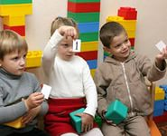
Аналитическое восприятие
Аналитическое восприятие величины связано с выделением разных измерений: длины, ширины, высоты, толщины. Восприятие различных параметров величины, так же как и формы, осуществляется с помощью практических действий наложения, прикладывания, примеривания, ощупывания, измерения, группировки предметов по выделенному признаку.

Slide 8
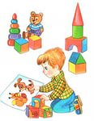
Образцы
Изначально используются образцы одинаковых величин. Различие между предметами по величине является следующим этапом работы. Каждый параметр величины (длина, ширина, высота, толщина) осваивается самостоятельно, но на основе предыдущего параметра.

Slide 9
Пример использования упражнений
- Сравнивание предметов мебели по высоте (детей по росту): — сравнивание предметов мебели между собой , дидактическая игра «Что в комнате лежит?»; — сравнивание деталей строительного набора (игрушек и т. д.); — сравнивание по росту двух детей, взрослого и ребенка (далее увеличивать количество детей до 5—7).

Slide 10
Число
Число воспринимается детьми при этом как итог счета, показатель определенного количества предметов, опознавательный и различительный признак ряда совокупностей. В старшем дошкольном возрасте (шестой год жизни) количественные представления в процессе обучения формируются под влиянием овладения счетной и измерительной деятельностью. Число выступает как результат счета, характеристика эквивалентных, равночисленных множеств, как результат измерения.

Slide 11
Старшая группа
В старшей группе продолжается работа по формированию представлений о численности (количественная характеристика) множеств, способах образования чисел, количественной оценке величин путем измерения.

Slide 12
Заключение
Таким образом, для каждого параметра величины должны быть использованы четыре типа игр и упражнений: с предметами, плоскими фигурами, рисунками и по представлению. Изначально предлагаются задания с более контрастными величинами, постепенно добавляются менее контрастные промежуточные размеры, которые позволяют развивать точность глазомера. Каждый новый параметр величины дается на примере знакомых предметов и с использованием параметров из предыдущих заданий.

Slide 13
Список литературы
1.Альтхауз Д., Дум Э. Цвет, форма, количество. - М.: Просвещение, 2011.2
2. Белошистая А.В. Обучение математики в ДОУ: Методическое пособие. - М.: Айрис-Пресс, 2005. - 320
3. Математическая подготовка детей в дошкольных учреждениях / Сост. Данилова В. В. - М., 2008

Slide 14
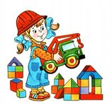
Спасибо за внимание!

